Slide 1
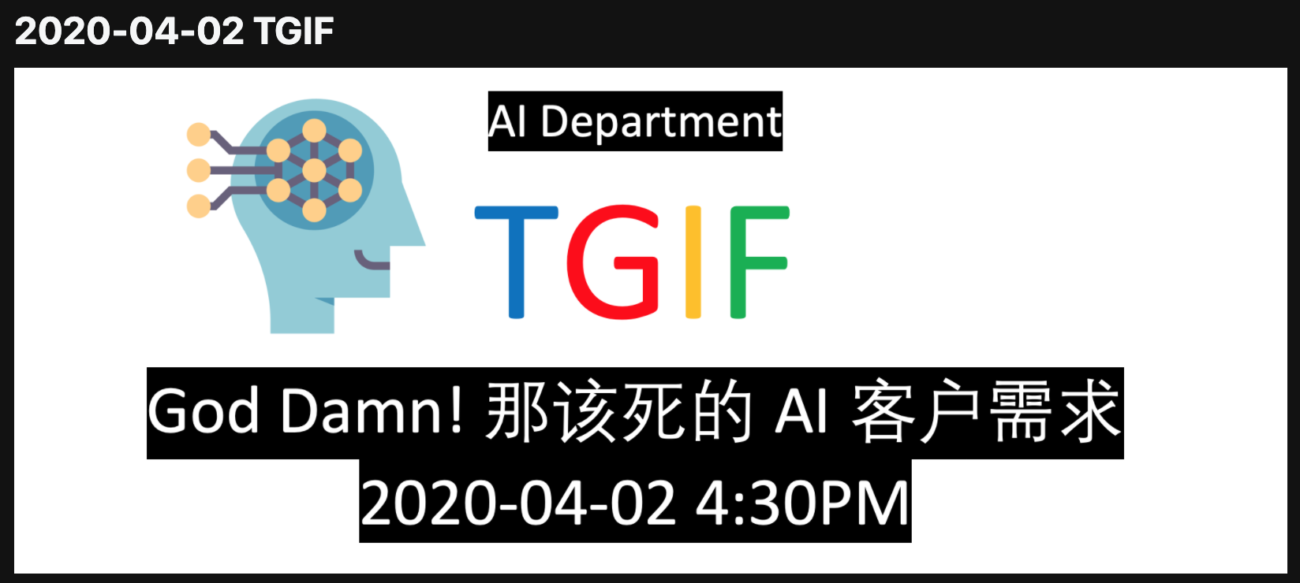

Slide 2

分享题目：下一代智慧舆情预警技术展望
分享者：吕永强
Notes:
舆情的分析是一项比较复杂的工作，里面涉及的学科比较多，而且这里面存在的学科鸿沟是比较深的，如果把理论研究人员的研究成果转化为需求的话，还是比较切合我们的主题的，即需求和开发者的矛盾。
个人认为目前没有任何一家做到了真正的舆情预警，都是基于阈值的。
很大的问题在于需求和实现的不统一，缺乏业务人员和技术人员的桥梁。

Slide 3
国外的类似项目的状态
数据源：新闻数据
编码系统：
--冲突和调停事件观察（Conflict and Mediation Event Observations，CAMEO），编码系统，美国
--验证事件数据的政治语言本体（Political Language Ontology for Verifiable Event Records，PLOVER），编码系统，美国
3. 数据库：
--堪萨斯事件数据系统（Kansas Event Data System，KEDS），数据库，美国
--综合冲突早期预警系统（the Integrated Conflict Early Warning System, ICEWS）数据库，美国
--社会科学数据库GDELT （Global Database of Events，Language, and Tone） ，数据库， 美国
--Демон Лапласа，系统，数据库及编码不清楚，俄罗斯
4. 分析方法：
--数据在清洗后，已经基本确认为规范化数据，可按需分析。

Slide 4

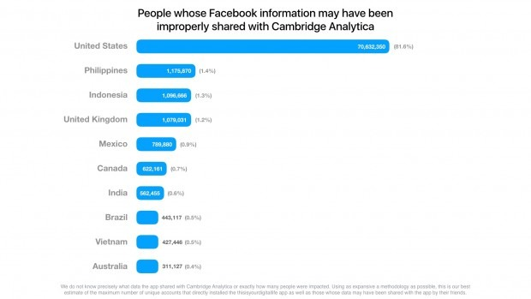
剑桥分析的实现
主题目标：精准影响目标群体的决策（投票倾向）
数据源：如何获取到最难获取的SNS网站数据？
挖掘与分析：对目标群体的性格特征进行分类，根据类别进行特定内容反馈评估
----分析模型：种子数据为训练样本，通过这个样本建立个人行为和情感倾向推演模型，剩下的几千万数据为工作数据…..
4. 结果：
--(疑) 特朗普、脱欧、肯尼亚选举、马来西亚选举….。

Slide 5
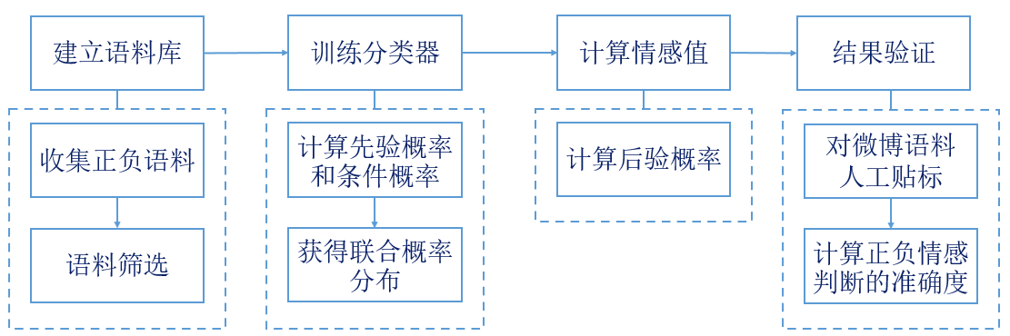
稍微像样点的预警
主题目标：预测特定舆情事件的走向
数据源：新闻、新媒体
现在是否有类似的功能可以参照？众多，但参考价值不高
计划采用的模型
--影响事件走向的核心参数：情感、应对手段。根据以往的经验，事件类型、舆论环境、推手，均会对情感产生影响。根据以往的社科学人工分析经验，事件的预测应该是一种复合类型的分析，即不同的事件可能需要采用不同的分析方法。
--普通事件：通过事件类型和情感倾向进行趋势预测。
--博奕类事件：前期以普通事件分析，后期通过ARIMAX模型预测后续走势。
情感分析目前比较主流的是使用朴素贝叶斯，多采用二分类，即正负面分类，其素材多为各类新媒体素材。
目前来看，这种分析方法有一个比较明显的缺陷是只把情感做了二分类，而实际上，情感应该是多分类的，不同的情感，传播效率是有差异的。
博奕类的事件，可以看成连续的有关联的小型事件组合，在此，通过事件主题聚类，找出各类小型事件，再通过ARIMAX模型对小型事件事件的关联做出分析，从而尝试预测事件走向。

